Slide 1
Överenskommelse hjälpmedel i skolan i Västmanland från förskola till gymnasieskola

Slide 2
Det finns nån’ av varje sort,
nån’ lång och nån’ är kort.
Nån’ mörk och nån’ är ljus,
nån’ gillar tysthet, nån’ annan gillar bus.
Nån’ kan springa, nån’ kan gunga
nån’ kan måla, nån kan sjunga.
Nån’ kan sy och nån’ kan spika
vilken tur att alla är olika!
Minns alltid att just du är unik
för ingen annan är dig lik! Författare: okänd elev

Slide 3
Skolöverenskommelse 2020
Revidering av gammal riktlinje från 2005 gällande ansvarsområde/kostnadsansvar för hjälpmedel i skolan mellan region Västmanland och länets kommuner
Överenskommelsen 2020 omfattar alla hjälpmedelsområden utom ortopedtekniska hjälpmedel som alltid är personliga hjälpmedel.
Det är inget nytt utan vi har försökt tydliggöra ansvar, men framför allt påtala vikten av samverkan för barnet/elevens bästa

Slide 4
Utgått från i första hand:
Skollag, SFS 2010:800 https://www.riksdagen.se/sv/dokument-lagar/dokument/svensk-forfattningssamling/skollag-2010800_sfs-2010-800
Hälso- och sjukvårdslag, SFS 2017:30 https://www.riksdagen.se/sv/dokument-lagar/dokument/svensk-forfattningssamling/halso--och-sjukvardslag_sfs-2017-30
Statens offentliga utredningar kring Hjälpmedel SOU 2004:83
https://www.regeringen.se/rattsliga-dokument/statens-offentliga-utredningar/2004/08/sou-200483/
FN:s konvention om barnets rättigheter, Barnkonventionen. https://www.barnombudsmannen.se/barnombudsmannen/barnkonventionen/
FN:s konvention för personer med funktionsnedsättning
http://www.mfd.se/delaktighet/fns-konvention/
Hjälpmedelsinstitutets rapport 2008 ”Vems är ansvaret för hjälpmedel i skolan?” https://www.spsm.se/globalassets/uppsatser/uppsatser1/vems-ar-ansvaret-for-hjalpmedel-i-skolan.pdf
Hjälpmedelshandboken https://regionvastmanland.se/vardgivare/behandlingsstod/hjalpmedel/hjalpmedelshandboken/

Slide 5
Det övergripande syftet:
• Att skapa förutsättning för att elever med funktionsnedsättning ska få tillgång till hjälpmedel i skolan
• Att tillgodose barns och elevers rätt att utifrån sina egna förutsättningar utvecklas så långt som möjligt mot utbildningens mål

Slide 6
Sjukvårdshuvudman och skolhuvudman har ett delat ansvar för barn/elever med funktionsnedsättning i behov av hjälpmedel i skolan.
Skolhuvudman ansvarar för att tillhandahålla en lärmiljö som är pedagogiskt, fysiskt och socialt tillgänglig och som främjar delaktighet.
Region Västmanland ansvarar för personliga hjälpmedel.

Slide 7
Gränsdragning
Det delade ansvaret medför ibland gränsdragningsproblem som har till följd att barn/elever riskerar att få sina hjälpmedel senare än nödvändigt eller inte alls.
Det är svårt att entydigt definiera vad som är ett personligt förskrivet hjälpmedel eller ett hjälpmedel som bidrar till en miljö som är pedagogiskt, fysiskt och socialt tillgänglig.
Vid de åtgärder som rör barnet/eleven ska i första hand beaktas vad som bedöms vara barnets/elevens bästa och avgöras i varje enskilt fall.

Slide 8
Samverkan
Samverkan kring elevens/barnets behov ska ske med utgångspunkt i de olika huvudmännens yrkesprofession, kompetens och ansvarsområde. Råd till barn/elev/anhörig ges inom den egna yrkeskompetensen och ansvarsområde.
Samverkan är särskilt viktig när hjälpmedel från båda parterna ska fungera tillsammans.
Elevhälsan och/eller barnet/elevens pedagog ska vara naturliga kontakter och samverka med regionens förskrivare och tekniker vid behov av förskrivning av personliga hjälpmedel, leveranser och reparationer.

Slide 9
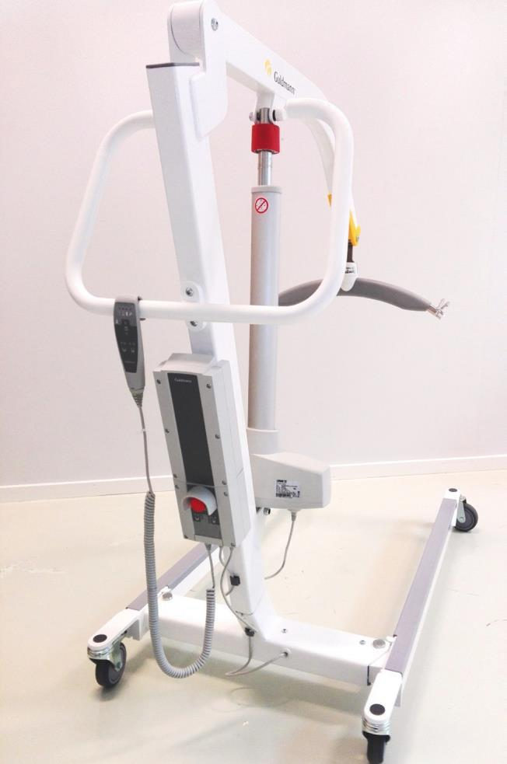
Definition av hjälpmedel
Överenskommelsen är inte detaljstyrd
En entydig definition av vad som är ett personligt förskrivet hjälpmedel eller hjälpmedel som bidrar till en lärmiljö som är pedagogiskt, fysiskt och socialt tillgänglig och som främjar delaktighet är svår att göra.

Slide 10
Regionens ansvar - Personliga hjälpmedel
Personliga hjälpmedel kräver hälso-och sjukvårdens särskilda kompetens för bedömning, utprovning, eventuell anpassning/specialanpassning och träning.
Förskrivning sker bland annat av arbetsterapeut, fysioterapeut/sjukgymnast, logoped, synpedagog och audionom.
Personligt förskrivna hjälpmedel utmärks av (SOU 2004:83):
att de i huvudsak är kompenserande, och
att de är utprovade och särskilt anpassade till en specifik barn/elev
att de inte utan omfattande åtgärder kan användas av någon annan, eller
att de inte kan eller kommer att kunna användas av någon annan
Notes:
Ansvaret regleras av lagstiftning, bl.a. skollagen och hälso- och sjukvårdslagen. Region Västmanland ansvarar för personliga hjälpmedel. Skolhuvudman ansvarar för att tillhandahålla en lärmiljö som är pedagogiskt, fysiskt och socialt tillgänglig och som främjar delaktighet.

Slide 11
Skolans ansvar
En tillgänglig lärmiljö ska för eleven göra det möjligt att tillgodogöra sig undervisningen genom att hen till exempel ska kunna förstå, koncentrera sig, kunna höra, sitta vid ett bord. Men också att göra det möjligt att gå på toaletten, äta, ta sig in i och ut ur samt vistas i skolans lokaler och vara tillsammans med sina klasskamrater.
Skolhuvudman har kostnadsansvar för pedagogiska hjälpmedel. Det omfattar pedagogiska strategier och metoder, läromedel och tidsenliga lärverktyg som ska möjliggöra för barnet/eleven att tillgodogöra sig undervisningen
Rektor ansvarar för att skolans personal har god kännedom om de barn/elever som har behov av extra stöd, anpassningar och personligt förskrivna hjälpmedel samt för anskaffning av arbetstekniska hjälpmedel och pedagogiska hjälpmedel.
Notes:
Fysisk och socialt tillgänglig miljö kan till exempel vara:
Alternativa kommunikationssätt
Intryckssanerade undervisningslokaler
Grupprum
Akustiksanerade undervisningslokaler
Funktionella stolar och arbetsbord som är enkelt anpassningsbara
Utrustning och anpassning som möjliggör toalettbesök
Dörrautomatik och ramper
Pedagogiska hjälpmedel
Pedagogiska Hjälpmedel utmärks av:
att de är kunskapsbärande
att de kan användas av flera barn/elever
att de inte behöver omfattande individuell anpassning
att de utan svårigheter kan anpassas till andra elever

Slide 12
Framförhållning och samverkan
För att barnet/elevens behov ska vara tillgodosett och miljön tillgänglig vid skolstart eller vid byte av skola behövs en framförhållning så att personligt förskrivna hjälpmedel hinner provas ut och förskrivas/beställas alternativt flyttas.
Förskrivare bör kontaktas för att bedöma om nya hjälpmedel behöver förskrivas för att uppfylla barnets/elevens behov i den nya skolan.

Slide 13
Flytt av hjälpmedel
För hjälpmedel som ägs av regionen och är fast monterade ska berörd hjälpmedelsverksamhet kontaktas för att säkerställa att nedmontering/flytt/montering sker korrekt om barnet/eleven byter skola eller om hjälpmedlet behöver flyttas inom befintlig skola.
Vid stadiebyte eller byte av skola står Region Västmanland för flyttkostnaden av fast monterade hjälpmedel. Vid övriga flyttar inom skolans lokaler enligt skolans önskemål står skolan för flyttkostnaden.

Slide 14
Samverkan - Oenighet
Tvister löses i första hand på lokal chefsnivå mellan parterna. Barnet/elevens bästa ska vara i fokus.
Vid fortsatt oenighet bör parterna för barnet/elevens bästa provisoriskt lösa problemet för att sedan lyfta ärendet till överordnad chefsnivå mellan parterna. Kan inte dessa lösa frågan förs frågan vidare till den politiska nivån.

